Slide 1
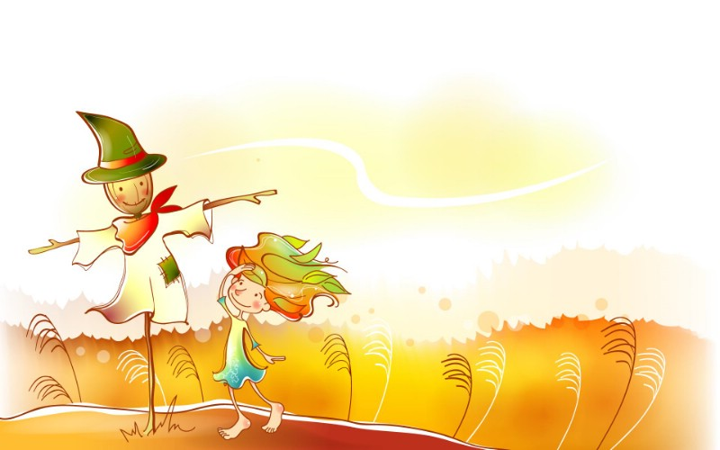

秋天到

Slide 2

聊一聊：
同学们，秋天是什么样的季节呢？你们喜欢秋天吗？
让我们一起去读读课文吧！

Slide 3
找出秋天收获的农作物
庄稼：
棉花
大豆
高粱
稻子
水果：
柿子
葡萄
梨
枣
蔬菜：
冬瓜
茄子
白菜
辣椒

Slide 4
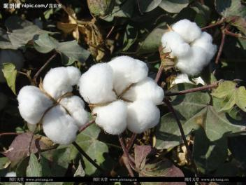
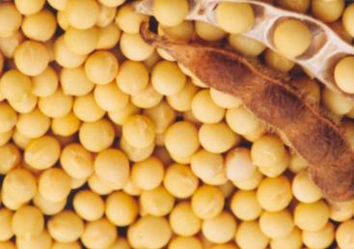
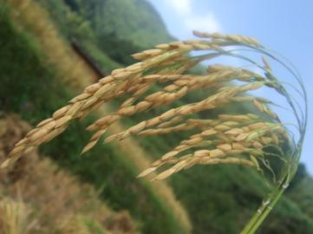
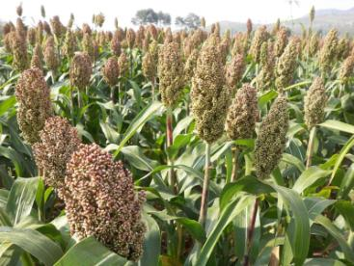
庄
稼
棉 花
大 豆
高 粱
稻 子

Slide 5
田里庄稼长得好
棉花
朵朵白，
大豆
粒粒饱，
高粱
涨红了脸，
稻子
笑弯了腰。

Slide 6
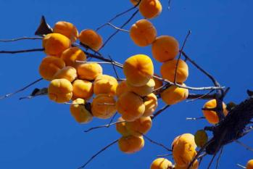
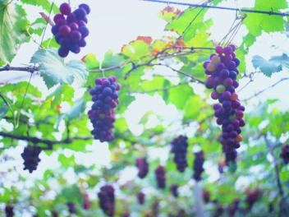
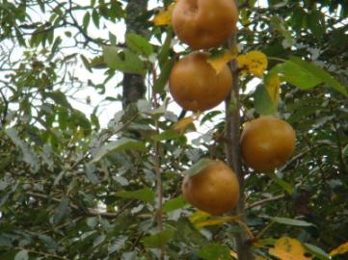
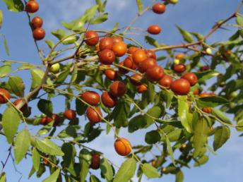
果子
柿子
葡萄
梨
枣

Slide 7
园里果子长得好
枝头
结柿子，
架上
挂葡萄，
黄澄澄的
是梨，
红彤彤的
是枣。

Slide 8
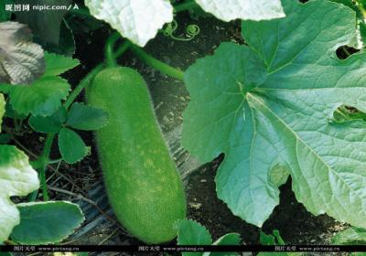
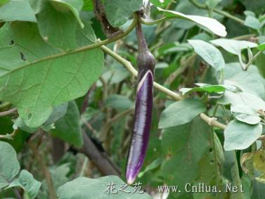
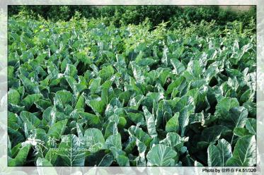
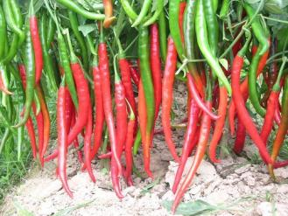
蔬菜
冬瓜
茄子
白菜
辣椒

Slide 9
地里蔬菜长得好
冬瓜
披白纱，
茄子
穿紫袍，
白菜
一片绿油油，
又青又红
是辣椒。

Slide 10
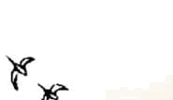
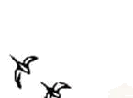

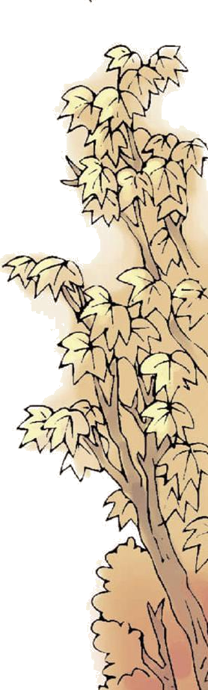
想一想：
自由读课文并思考，课文写了哪几个阶段的秋天？
八月
九月
十月

Slide 11
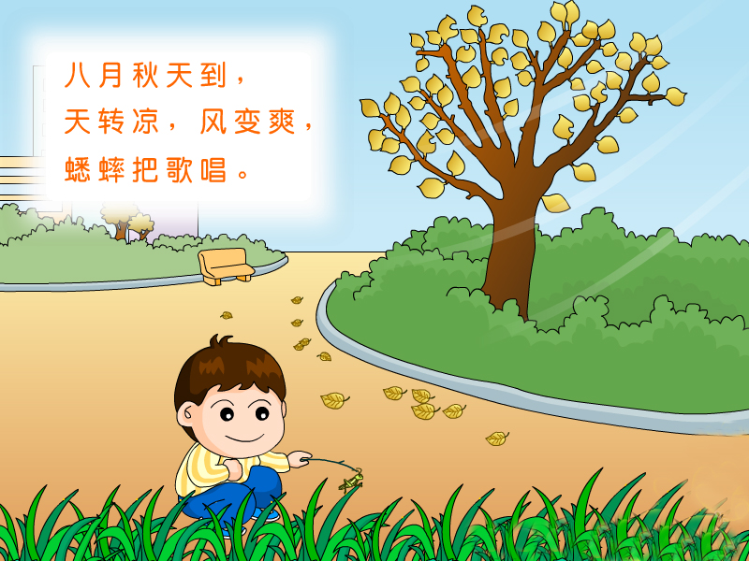


Slide 12
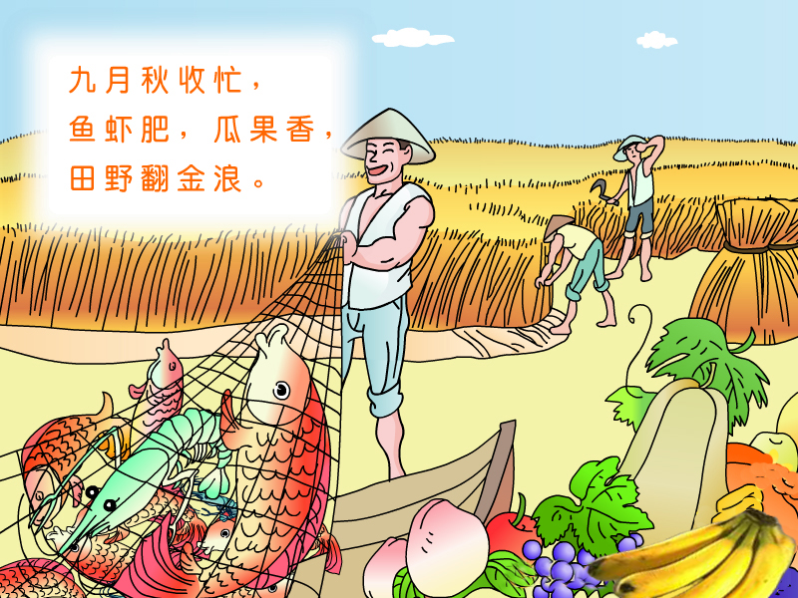

Slide 13
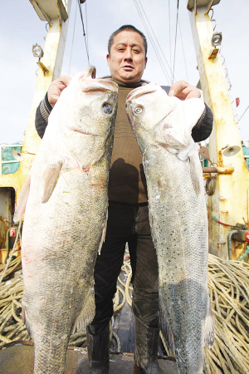
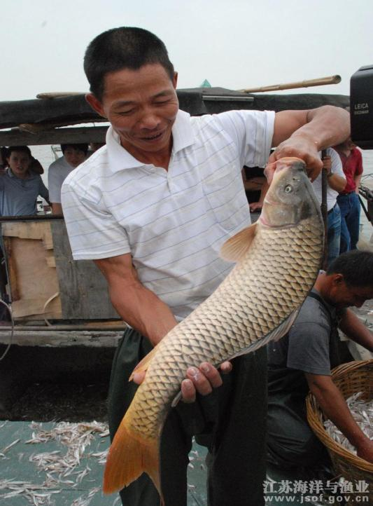

Slide 14
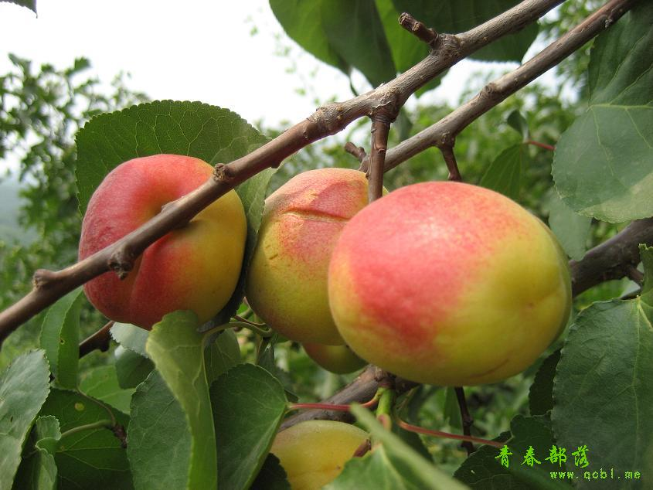

Slide 15
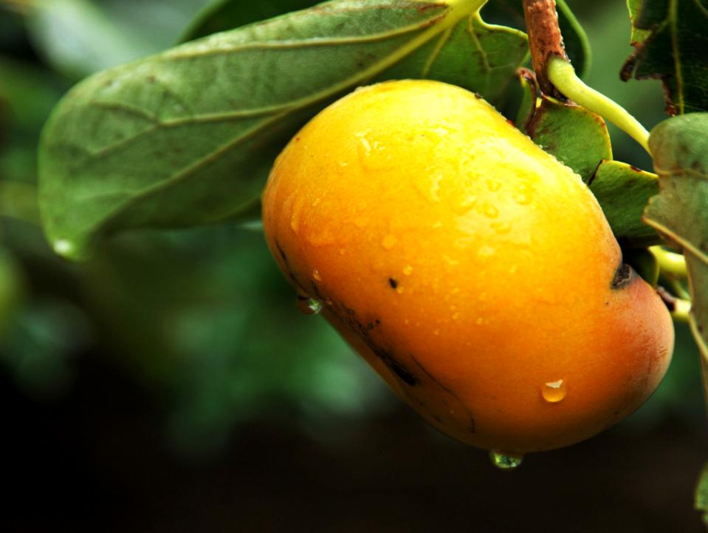

Slide 16
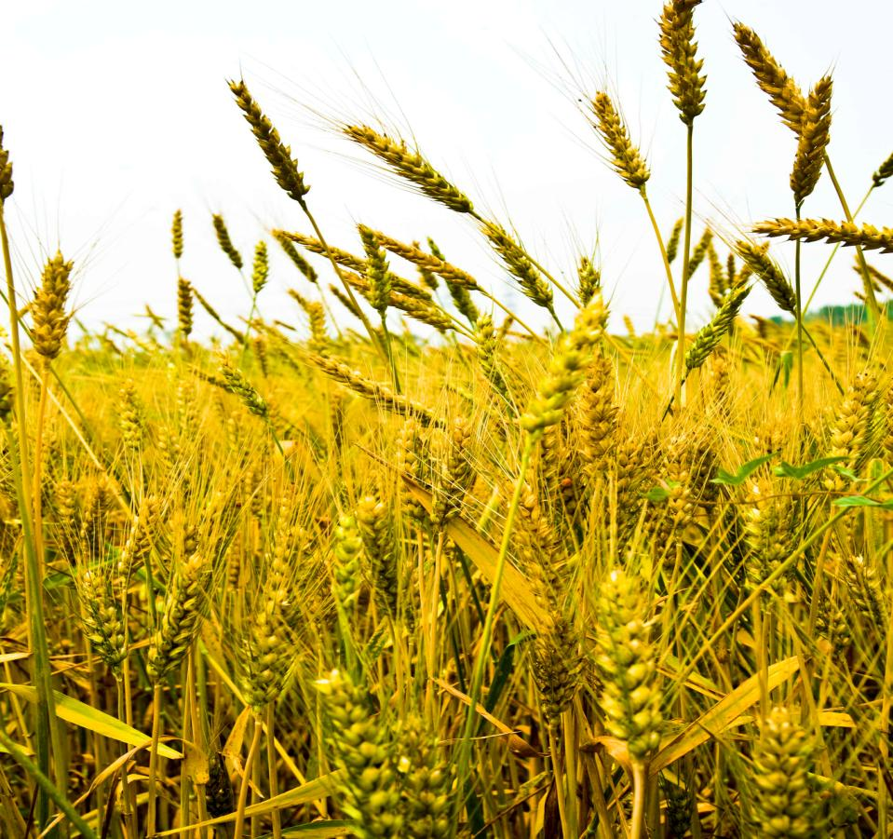

Slide 17
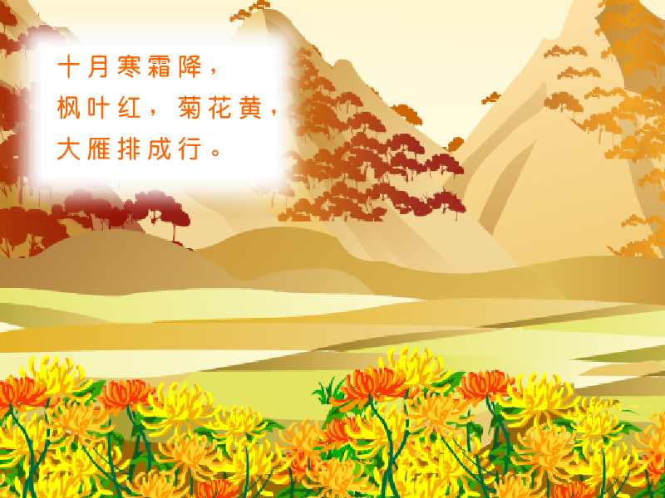

Slide 18
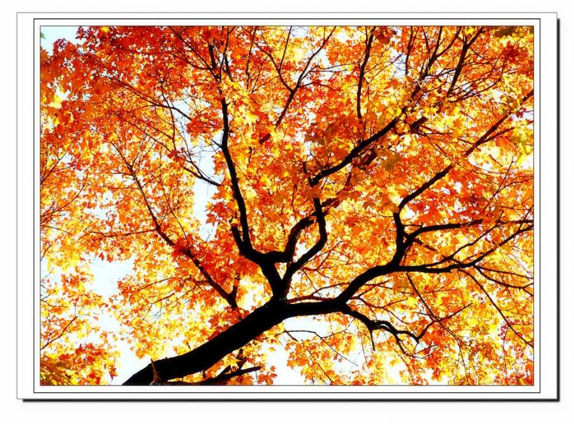

Slide 19
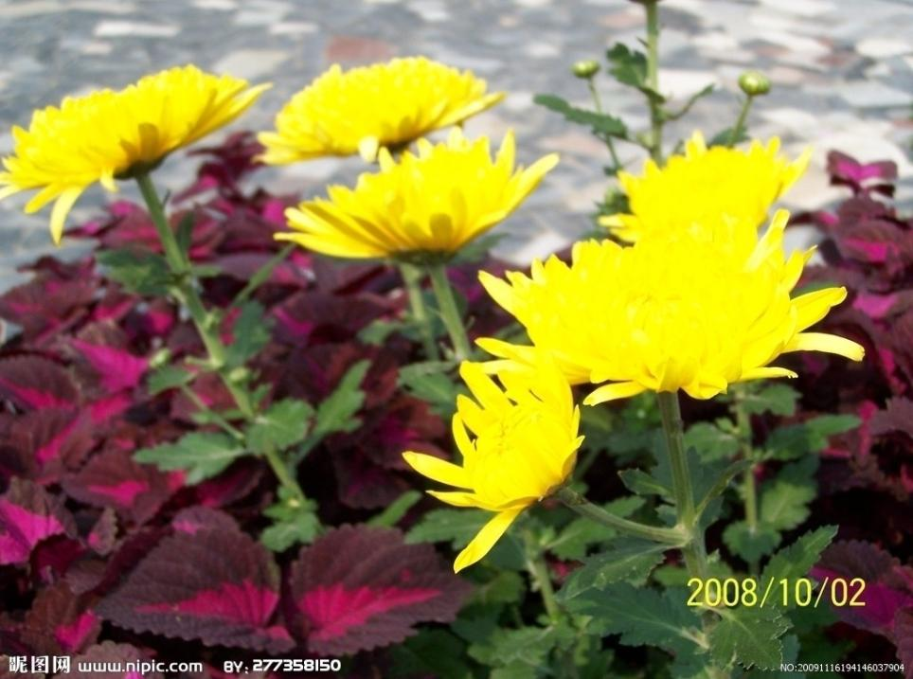

Slide 20
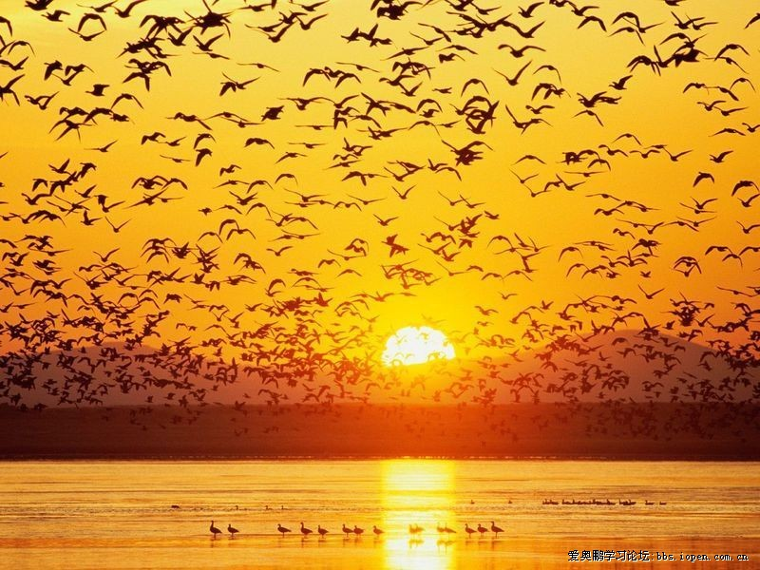

Slide 21
说一说：
你喜欢哪个月的秋天？为什么？
我喜欢十月的秋天，因为十月的秋天五颜六色，很漂亮。
我喜欢八月的秋天，因为八月的秋天气候很好。
我喜欢九月的秋天，因为九月的秋天是个丰收的旺季。

Slide 22

读书小提示
字音要读准
词语要连读
句子不读破
标点要停顿

Slide 23
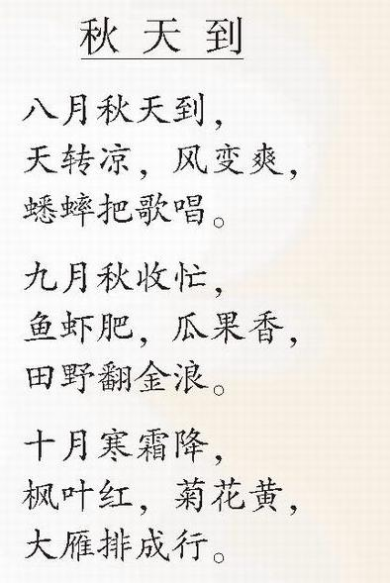
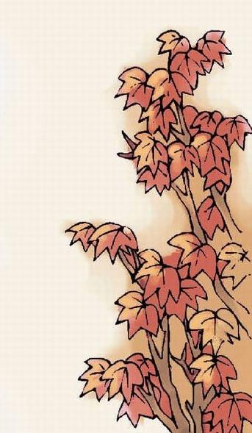
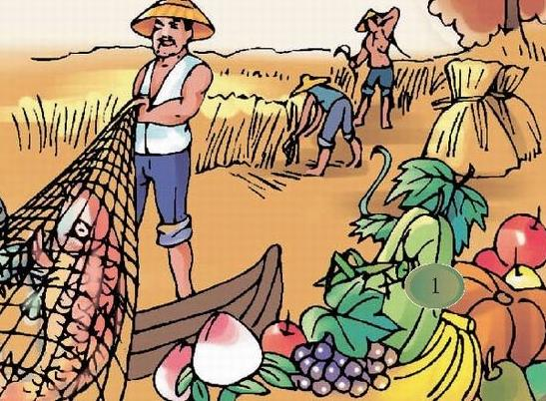

Slide 24
想一想 说一说
转 凉 收 忙
果 香 黄 排

Slide 25
大雁
枫叶
翻金浪
风变爽
瓜果香
寒霜降
菊花黄
鱼虾肥
排成行
天转凉

Slide 26
我 会 读
1
八月秋天到，
天转凉，风变爽，
蟋蟀把歌唱。

Slide 27
我 会 读
九月秋收忙，
鱼虾肥，瓜果香，
田野翻金浪。
2

Slide 28
我 会 读
3
十月寒霜降，
枫叶红，菊花黄，
大雁排成行。

Slide 29
读句子，选择带点字的读音。用带点字的另一种读音说句话。
天转（zhuǎn zhuàn）凉，风变爽。
大雁排成行（háng xíng）。

Slide 30

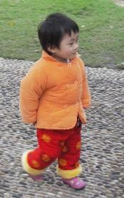
转
（zhuàn）
（zhuǎn）
zhuàn
大风车转（ ）起来了。
小朋友转（ ）身走了。
zhuǎn

Slide 31
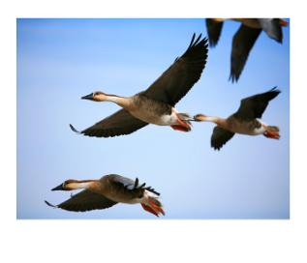
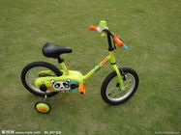
行
（xíng）
（háng）
大雁排成行（ ）。
háng
我有一辆自行（ xíng ）车。

Slide 32
读一读
八月/秋天到,
天转凉,风变爽，
蟋蟀/把歌唱。
九月/秋天到，
鱼虾肥，瓜果香，
田野/翻金浪。
十月/寒霜降，
枫叶红，菊花黄，
大雁/排成行。

Slide 33
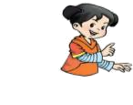





交流会：
说一说秋天到了，你的周围有什么变化？
秋天到了，树叶都变黄了。
秋天到了，衣服比以前穿多了。

Slide 34
写一写
转
凉
收
忙

